Slide 1
Báo cáo đồ án tốt nghiệp
Hệ thống quản lý bệnh án tích hợp nhận diện khuôn mặt
Giảng viên hướng dẫn: PGS TS Trần đình khang
Sinh viên thực hiện: Vũ Lê Hoàng

Slide 2

1. Thực trạng và bài toán
Nhược điểm
Dễ hỏng, dễ mất
Khó theo dõi thông tin bệnh án
Khó khăn với bệnh nhân cao tuổi

Slide 3
1. Thực trạng và bài toán
Tỉ lệ dân số qua các năm

Slide 4
1. Thực trạng và bài toán
1. Bệnh xương khớp
2. Bệnh tim mạch
3. Bệnh huyết áp
4. Tiền liệt tuyến và rối loạn tiểu tiện
Cần khám và tái khám nhiều lần

Slide 5

1. Thực trạng và bài toán
Nhanh chóng thích nghi với công nghệ mới
Ưu tiên sử dụng những công nghệ mới này

Slide 6





1. Thực trạng và bài toán
Bài toán đặt ra:
Xây dựng một hệ thống quản lý bệnh án với các chức năng:
Quản lý bệnh án
Quản lý người bệnh
Quản lý thuốc
Quản lý điều trị
Quản lý cuộc hẹn

Slide 7
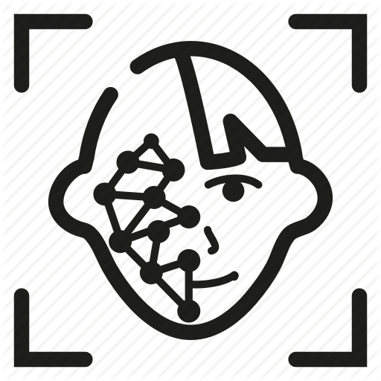



2. Công nghệ sử dụng

Slide 8





2. Công nghệ sử dụng

Slide 9
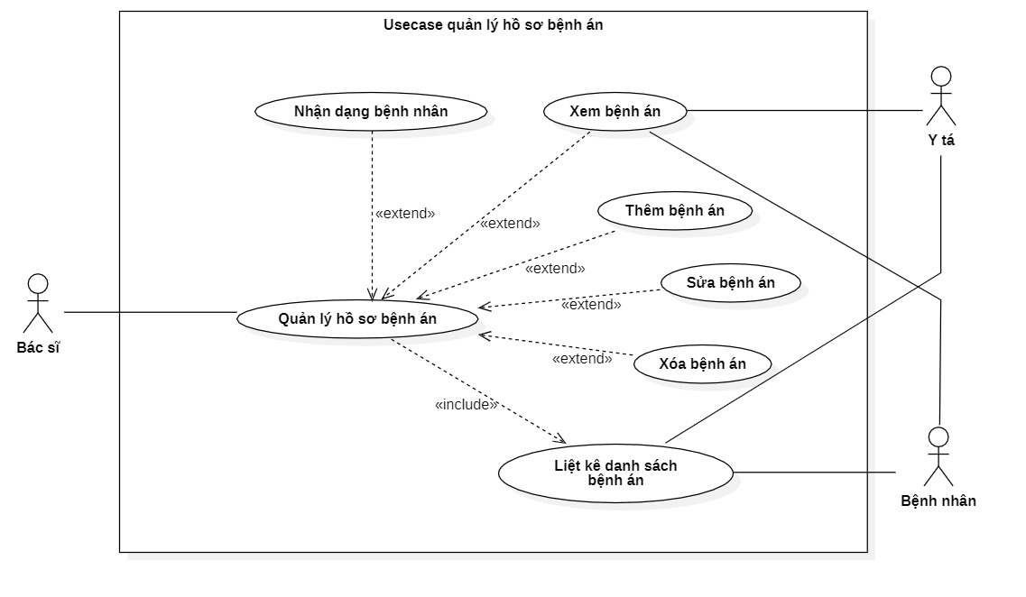
3. Phân tích yêu cầu
Quản lý hồ sơ bệnh án

Slide 10
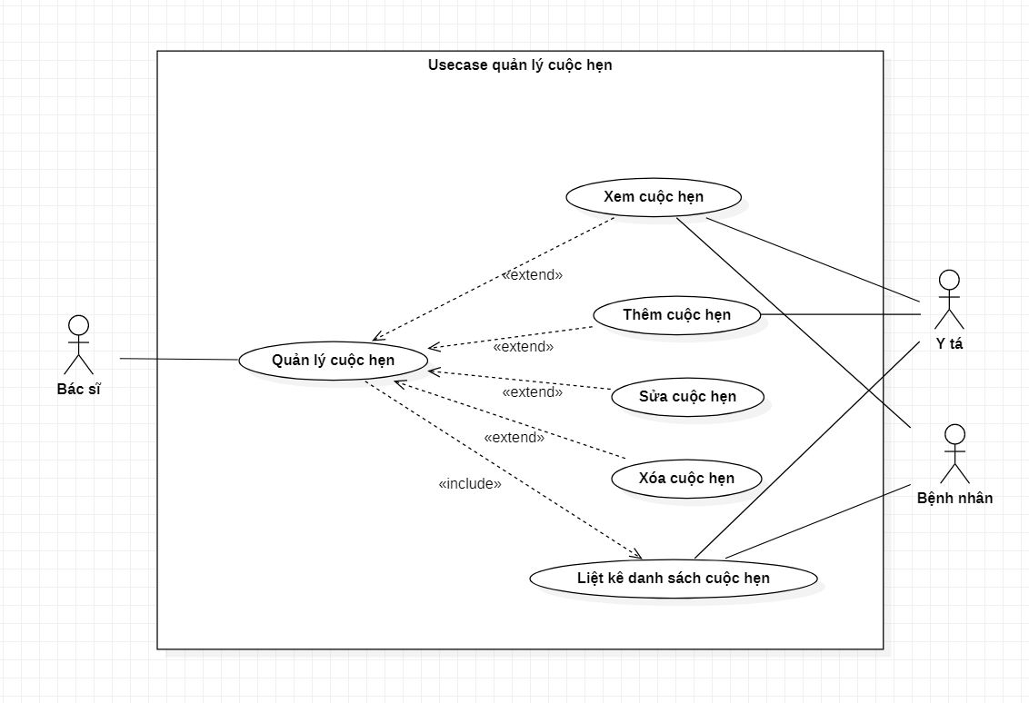
3. Phân tích yêu cầu
Quản lý cuộc hẹn

Slide 11
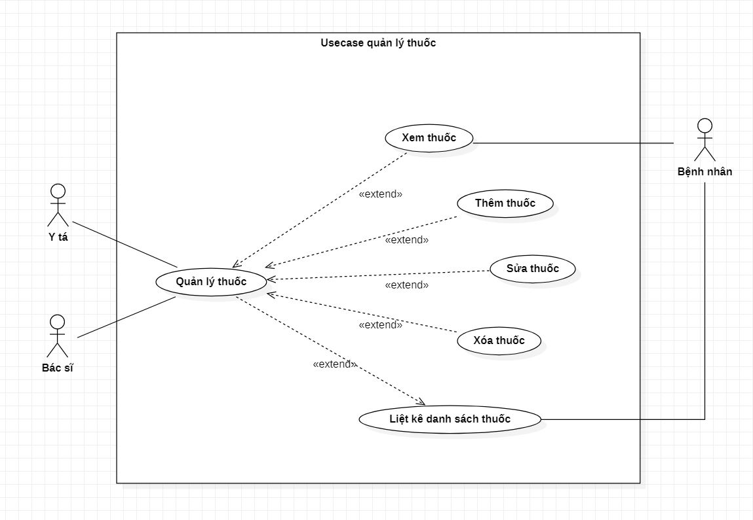
3. Phân tích yêu cầu
Quản lý thuốc

Slide 12
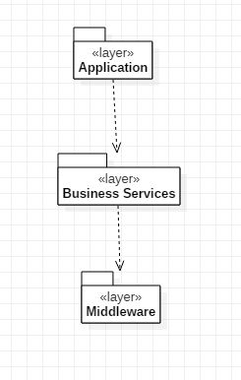

4. Phân tích kiến trúc
Giao diện
Nghiệp vụ
Truy xuất dữ liệu

Slide 13
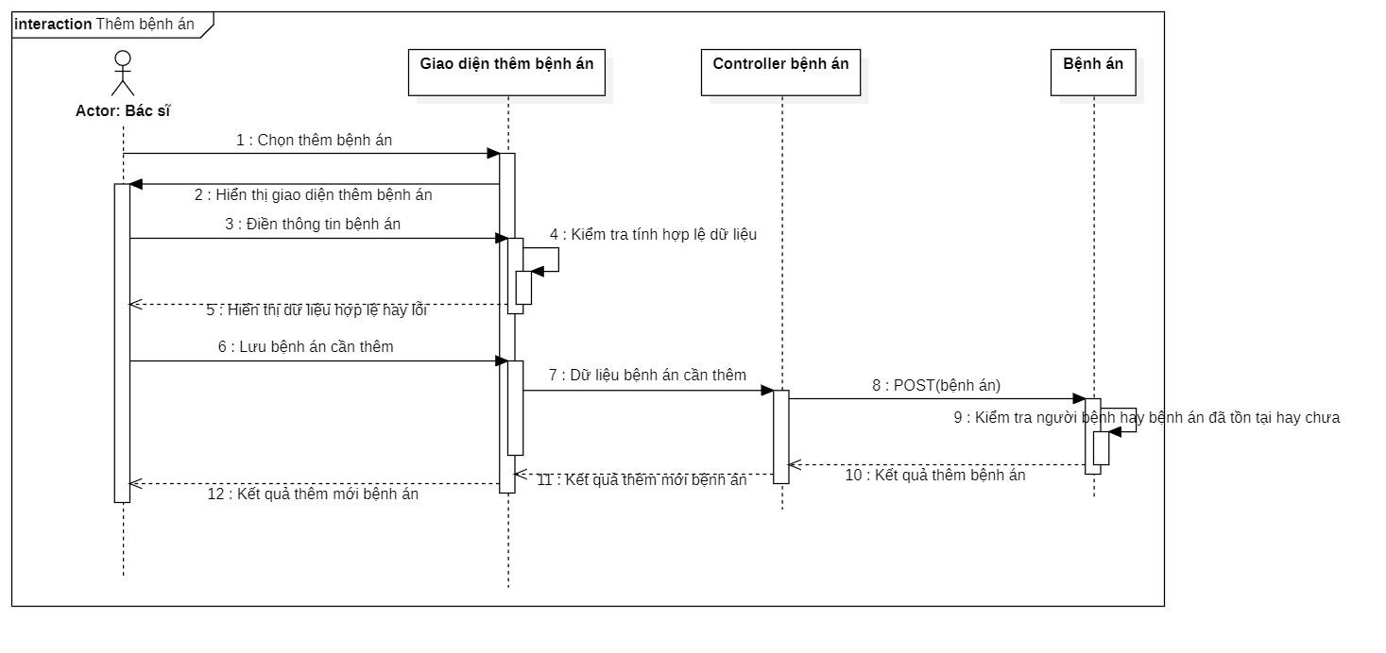
4. Phân tích kiến trúc
Quản lý hồ sơ bệnh án

Slide 14
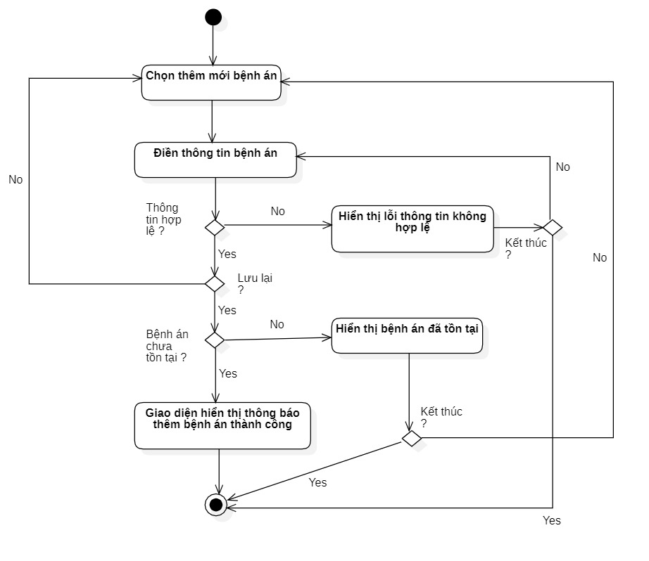
4. Phân tích kiến trúc
Quản lý hồ sơ bệnh án

Slide 15
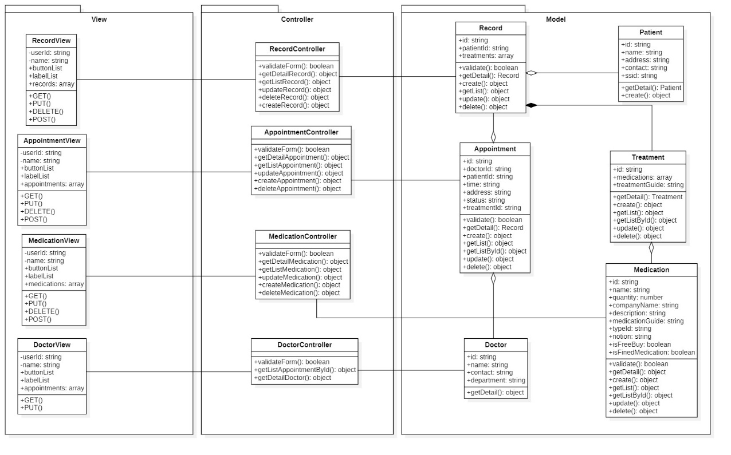
4. Phân tích chi tiết
Biểu đồ lớp

Slide 16
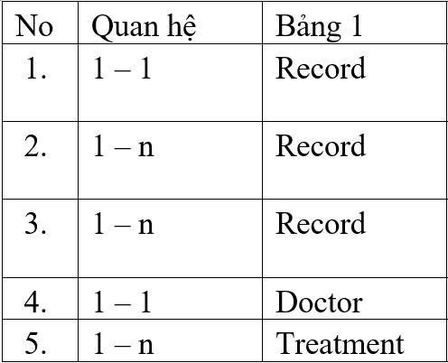
4. Phân tích chi tiết
Cơ sở dữ liệu

Slide 17
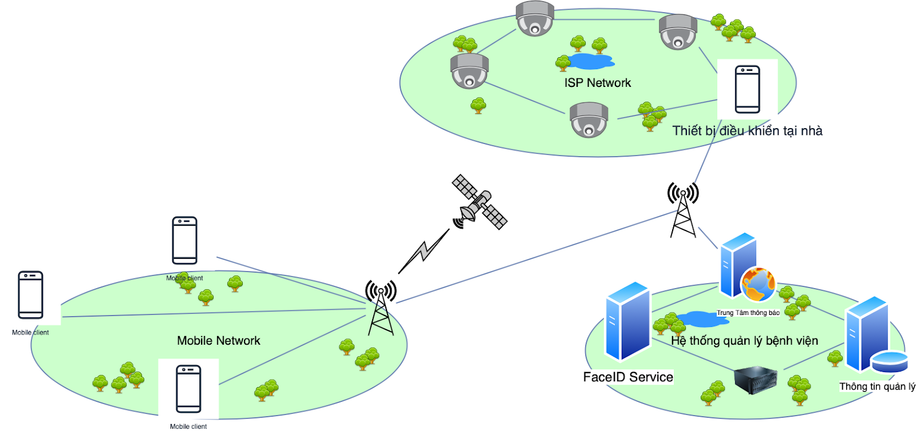
5. Mở rộng

Slide 18
Thanks for Listening

